Slide 1
T.C.
KASTAMONU ÜNİVERSİTESİ
TAŞKÖPRÜ MYO
BİLGİSAYAR PROGRAMCILIĞI
Veri Tabanı - I
5. Bölüm
Öğr. Gör. Sevdanur GENÇ
sgenc@kastamonu.edu.tr
Kastamonu, 2017

Slide 2

AJANDA
SIRALAMA
ORDER BY
GROUP BY
HAVING
FONKSİYONLAR
  AVG, SUM, MAX, MIN, COUNT
VERİ TANIMLAMA DİLİ (DDL)
  CREATE, ALTER, DROP

Slide 3
SIRALAMA
SELECT İFADESİ İLE BİRLİKTE ORDER BY KULLANILARAK SORGULARI A’DAN Z’YE YADA Z’DEN A’YA SIRALATTIRABİLİRİZ. SORGUNUN DEFAULT HALİ İSE KÜÇÜKTEN BÜYÜĞE GÖRE SIRALAMA YAPILIR.
ASC : SIRALAMA KÜÇÜKTEN BÜYÜĞE (A-Z)
DESC : SIRALAMA BÜYÜKTEN KÜÇÜĞE (Z-A)

Slide 4
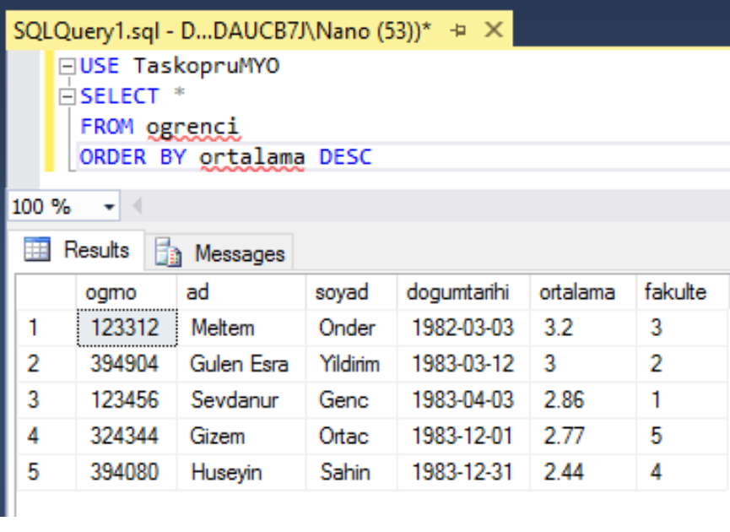

Slide 5
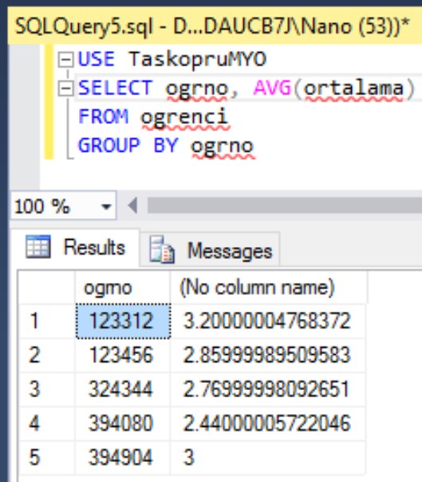
GROUP BY
TABLOLARIN SATIRLARINI GRUPLARA AYIRMAK İÇİN KULLANILIR.

Slide 6
FONKSİYONLAR
AVG : HERHANGİ BİR SÜTUNUN SAYISAL DEĞERLERİNİN ORTALAMASINI ALIR.
SUM : HERHANGİ BİR SÜTUNUN SAYISAL DEĞERLERİNİN TOPLAMINI ALIR.
MAX – MIN : HERHANGİ BİR SÜTUNUN İÇERDİĞİ VERİLERİN EN BÜYÜK (MAX) VE EN KÜÇÜK (MIN) DEĞERLERİNİ ALIR.
COUNT : KAYITLARIN SAYISINI VERİR.

Slide 7
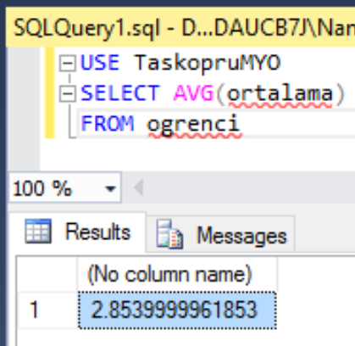
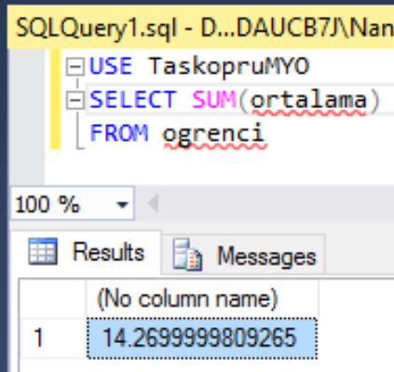
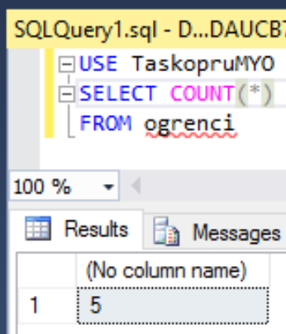
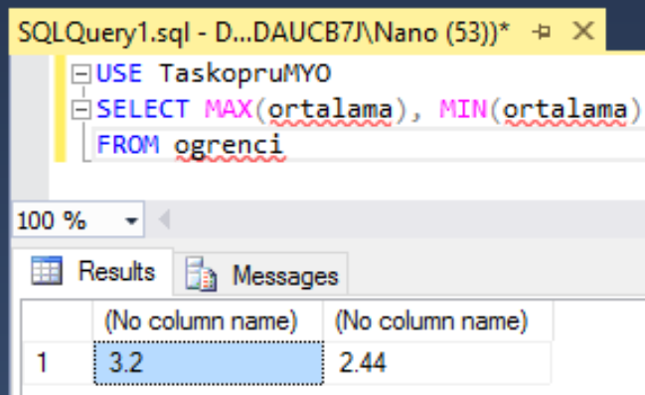

Slide 8
VERİ TANIMLAMA DİLİ (DDL)
VERİTABANINDA NESNELER OLUŞTURMAK İÇİN GEREKLİ OLAN İFADELERİ SAĞLAMAKTADIR. BU İFADELER, VERİTABANI VEYA TABLO GİBİ YENİ BİR NESNENİN OLUŞTURULMASI, VAR OLAN NESNE ÜZERİNDE DEĞİŞİKLİKLER YAPILMASI VEYA NESNENİN YOK EDİLMESİ İÇİN KULLANILIR.
SQL DİLİNDE 3 ADET TANIMLAMA İFADESİ BULUNMAKTADIR.
  CREATE, ALTER, DROP

Slide 9
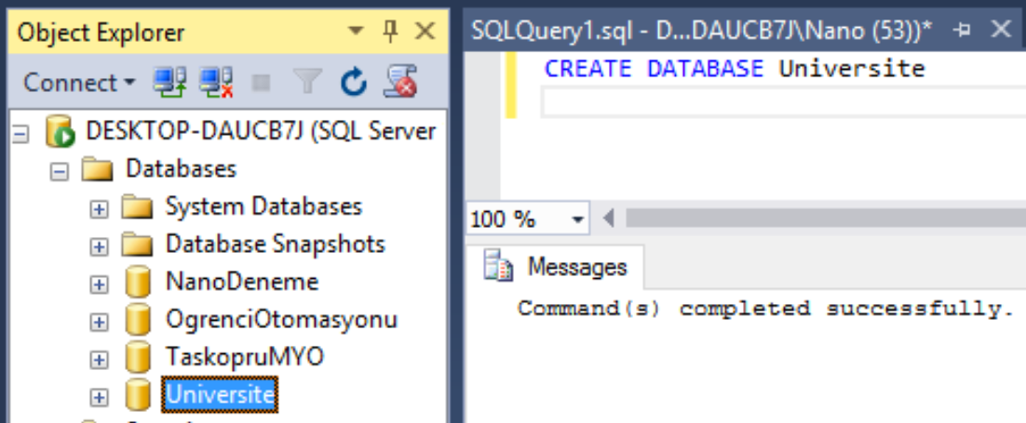
CREATE
CREATE KOMUTU İLE HEM VERİTABANI HEM DE TABLO OLUŞTURULUR.

Slide 10
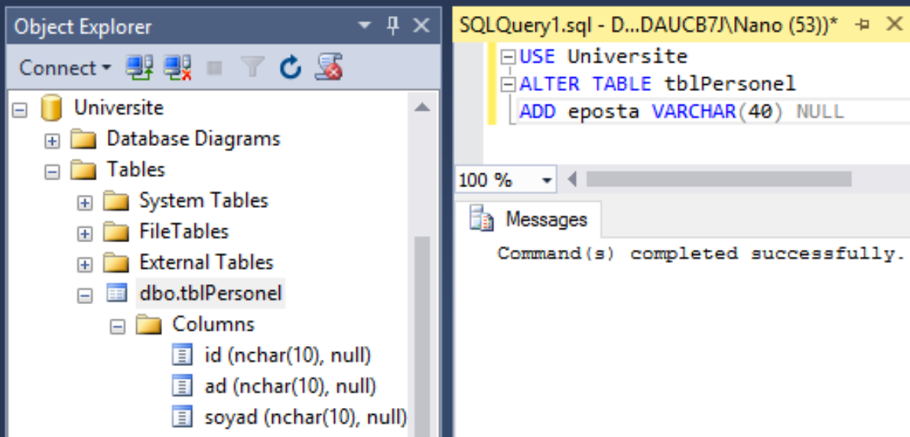
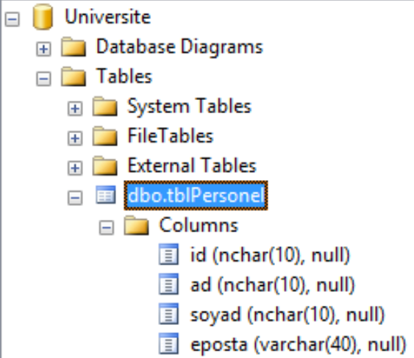
ALTER
ALTER KOMUTU İLE NESNE ÜZERİNDE DEĞİŞİKLİKLER YAPILIR.

Slide 11
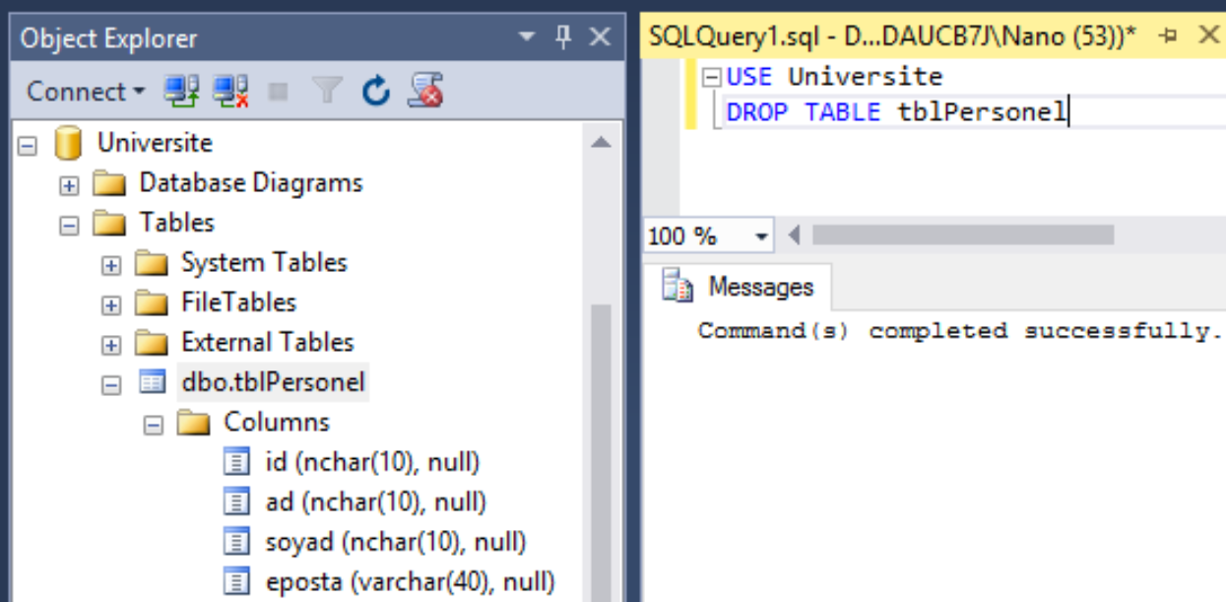
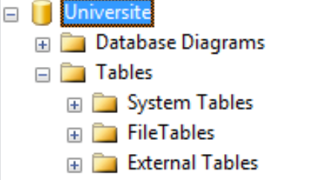
DROP
DROP KOMUTU İLE VERİTABANINDA HERHANGİ BİR NESNE VE VERİTABANI SİLİNEBİLİR.

Slide 12
KEYİFLİ ÇALIŞMALAR...

